Slide 1


Python ile Metin İşleme
Yunus Emre Gündoğmuş
Marmara Üniversitesi
Fen Edebiyat Fakültesi
İstatistik Bölümü

Slide 2
İçerik
Python Nedir?
Metin işlemesi(text mining) nedir?
veriler Hakkında Bilgilendirme
verilere Göz Atış
Strateji Belirlenmesi
Eldeki Verilerin Bar Grafiği ile Görselleştirilmesi
Metin işlemesi kısmı
Metin işlemesi Sonuçlarının İncelenmesi

Slide 3
Python nedir?
Python, Guido Van rossum adlı hollandalı bir programcı tarafından yazılmış bir programlama dilidir
dünya çapında ün sahibi büyük kuruluşlar ( Google, Yahoo! ve Dropbox gibi) bünyelerinde herzaman Python programcılarına ihtiyaç duyuyor.
Mesela pek çok büyük şirketin Python bilen programcılara iş olanağı sunduğu, Python’un baş geliştiricisi Guido Van Rossum‘un 2005 ile 2012 yılları arasında Google’de çaliştığını, 2012 yılının sonlarında doğru ise Dropbox şirketine geçtiğini söylersek, bu programlama dilinin önemi ve geçerliliğini herhalde daha belirgin bir şekilde ortaya çıkaracaktır.
Bu arada Python dilinin, her nekadar Python Programlama dili ile ilgili çoğu görsel malzemeninn üzerine yılan resmi olarak görsek de, Python kelimesi aslında çoğu kişinin zannetiği aksine Piton anlamına gelmiyor. Python programlama dili ismini, Guido Van Rossum’un çok sevdiği Monty Python adlı altı kişilik bir ingiliz komedi grubun Monty Python’s Flying Circus adlı gösterisinden gelmektedir.

Slide 4
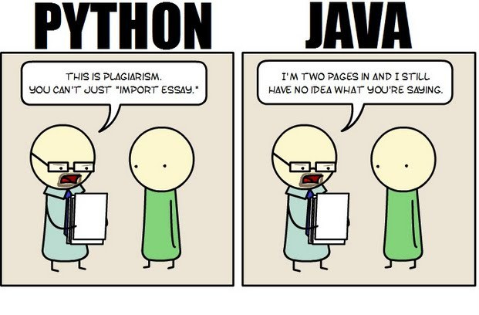
Python’u hangi ortamlarda kullanabiliriz?
Windows , Linux/Unix, mac-os üzerinde çalışmasının yanında java ve .net sanal makinelerine de port edilmiş durumdadır.

Slide 5
Python ile neler yapabiliriz?
Python ile şu alanlarda projeler yapabilirsiniz ;
Web siteleri (flask,django)
Veri analizleri (matplotlib,pandas)
Yapay zekalar (pandas,nltk)
Makine öğrenmesi (sckit-learn,numpy)
Arayüz geliştirme (tkinter)

Slide 6




İçinde python kullanılmış büyük projeler
Reddit (sosyal ağ)
Facebook (sosyal ağ)
Battlefield 2 (oyun)
Civilization ıv (oyun)
Gnu mailman (mail)
Etracoin (kripto para)

Slide 7
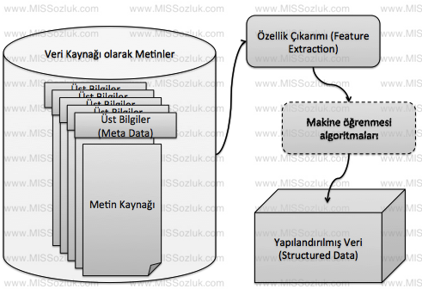
Metin işlemesi (text mining) nedir?
En basit anlamda, metin madenciliği çalışmaları metni veri kaynağı olarak kabul eden veri madenciliği (data mining) çalışmasıdır diğer bir tanımla metin üzerinden yapısallaştırılmış (structured) veri elde etmeyi amaçlar. Örneğin metinlerin sınıflandırılması, bölütlenmesi (clustering), metinlerden konu çıkarılması (concept/entity extraction), sınıf taneciklerinin üretilmesi (production of granular taxonomy), duygusal analiz (sentimental analysis), metin özetleme (document summarization), varlık ilişki modellemesi (entity relationship modelling) gibi çalışmaları hedefler.

Slide 8
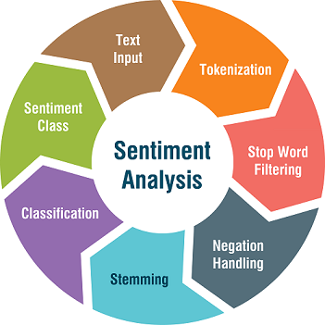

Duygu analizi (sentimental Analysis) :
Metinlerde geçen duygusal ifadelerin çıkarılmasını amaçlar. En sık kullanılanı duygusal kutupsallıktır (sentimental polarity). Buna göre bir konu hakkında geçen mesajların veya yazıların olumlu veya olumsuz olmasına göre iki sınıfa ayrılması hedeflenir. Ancak duygu analizi bunun dışında, metinlerdeki ruh hali, kanaat ve daha karmaşık duyguların çıkarılması üzerinde de çalışmaktadır.

Slide 9
Önemli bilgilendirme :
Bütün sunum kaggle üzerinden kendi kurduğum notebook’tan alınan ekran görüntüleri ile desteklenmiştir.

Slide 10
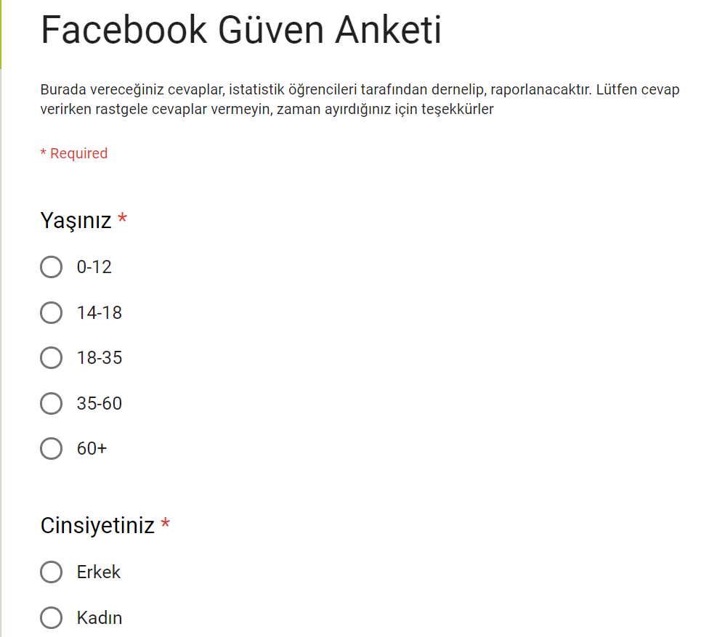
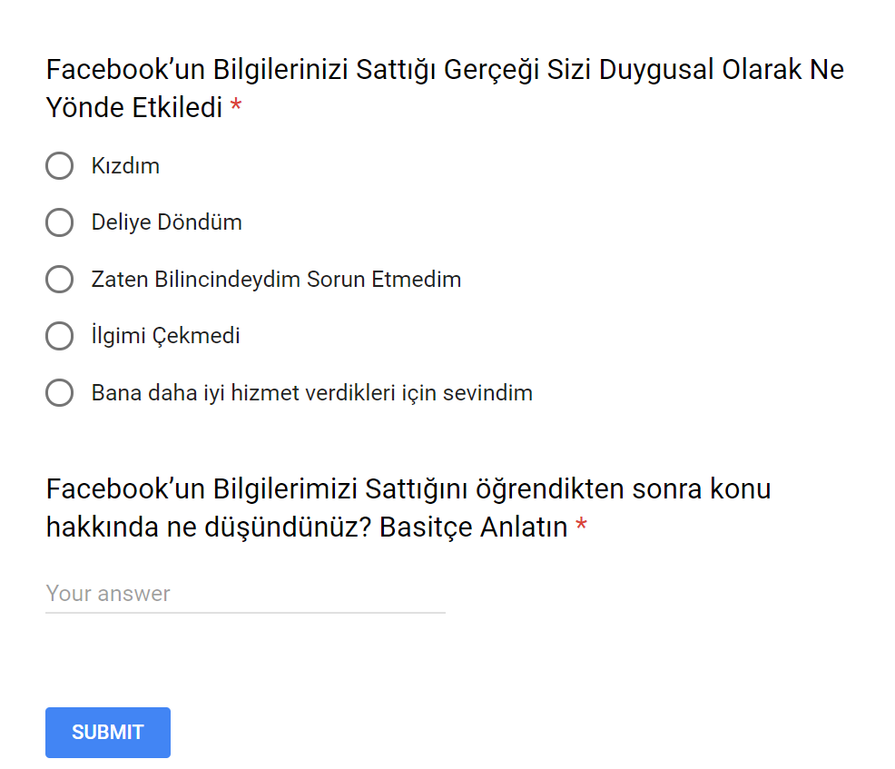
Verileri(dataları) Nasıl topladım?
veriler için Google-docsta form oluşturarak facebook gruplarında paylaşımlar yaptım insanların düşüncelerini belirtmesi için açtığım form ise :

Slide 11
verileri nasıl topladım?
Ardından elimdeki bu 4 girdili veriyi ;
Maindata – dataword olmak üzere 2 parçaya ayırdım
Dataword : kullanıcıların son soruda yazdığı yorumlar
Maindata : yaş – seçmeli halde verilen sorulara verilen cevaplar
Cinsiyet değişkenini kaldırdım.
Ardından dataword’un yanına bir sutün ekleyip bu sutüna insanların sinirli olup olmadıklarını 1:evet 0:hayır şeklinde kodladım
Elimde ne kadar yeterli veri olsada merak ettiğim konu bir konu daha bu olayın facebook’un popülaritesini nasıl etkilediği oldu. Bunun içinde Google trends üzerinden gidip «facebook data leak» konusu ile alakalı yapılan aramalar’ın verilerini aldım.

Slide 12
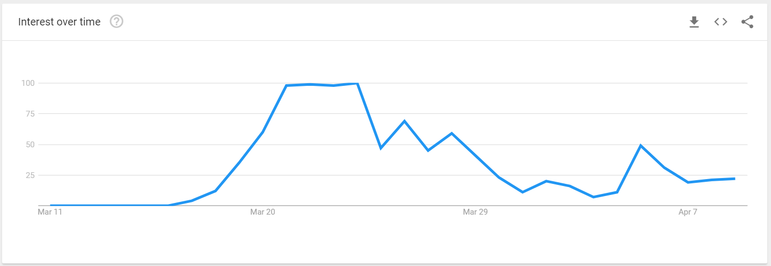
verileri nasıl topladım?
Google trends hizmeti : bu hizmet size istediğiniz anahtar kelime’nin istediğiniz zaman aralığında ne kadar arama yapıldığını 100 puan üzerinden puanlıyor hem bu anahtar kelimeyi grafikselleştiriyor ve size bu veriyi indirme olanağı sağlıyor
11 mart 2018 – 9 nisan 2018 arasındaki «facebook data leak» anahtar kelimesinin aranma grafiği

Slide 13
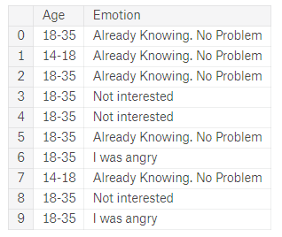
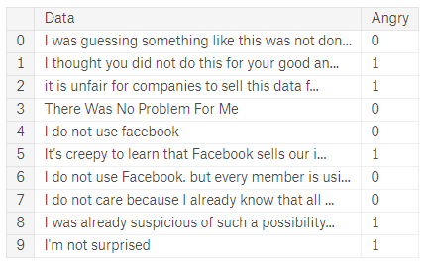
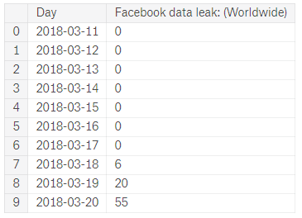
veriler Hakkında Bilgilendirme
Elimizde 3 adet dosya var bunlar ;
1 – maindata : 2-data word : 3- Google trends data:

Slide 14
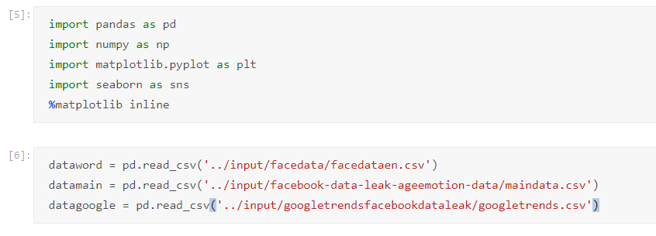
verilerin ve gerekli kütüphaneler’in ımport edilmesi
i

Slide 15
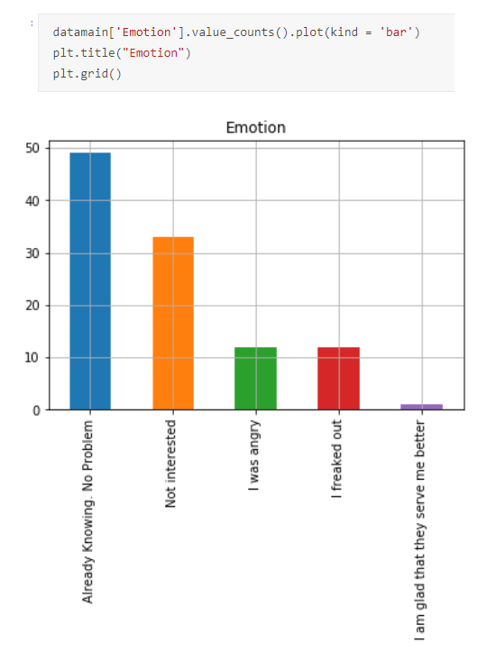
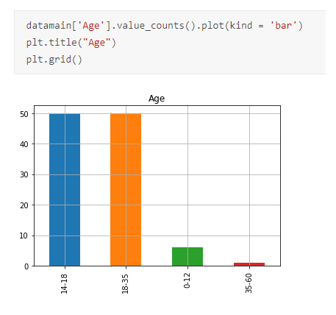
Veriler’in görselleştirilmesi

Slide 16
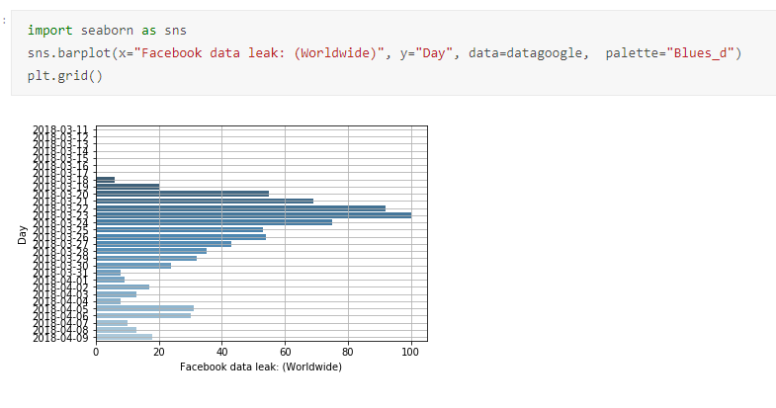
Verilerin incelenmesi

Slide 17
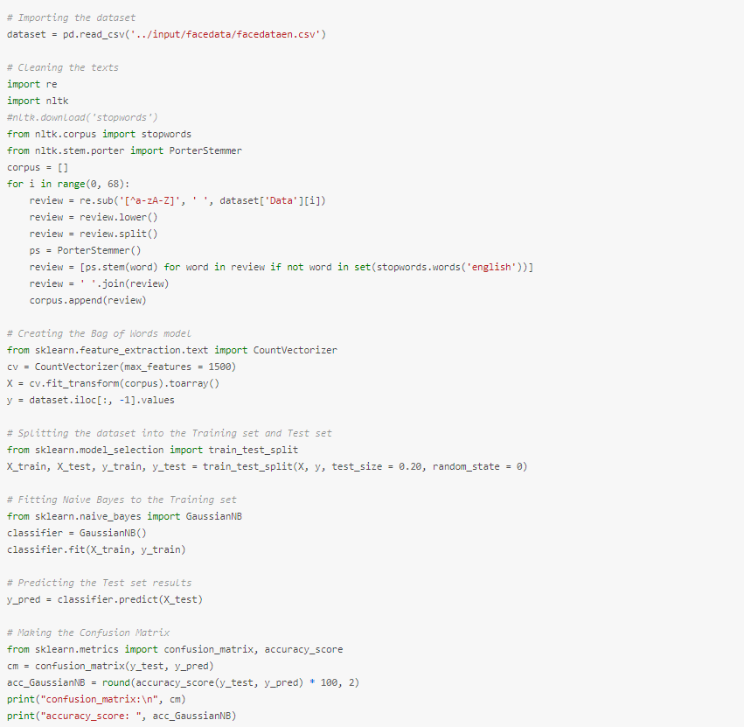

Metin işlemesi(text mining)

Slide 18
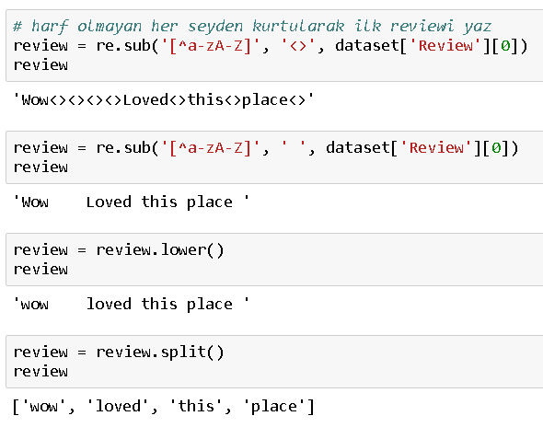
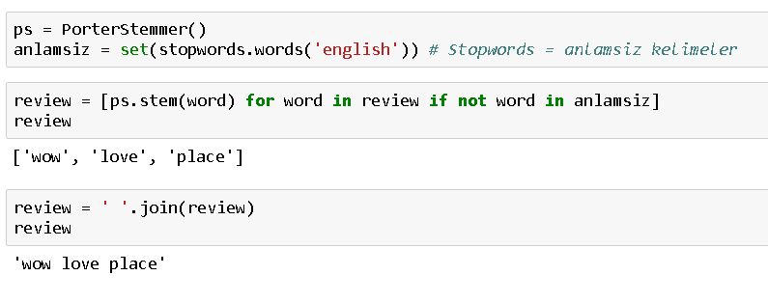
Aşama aşama metin işlemesi

Slide 19
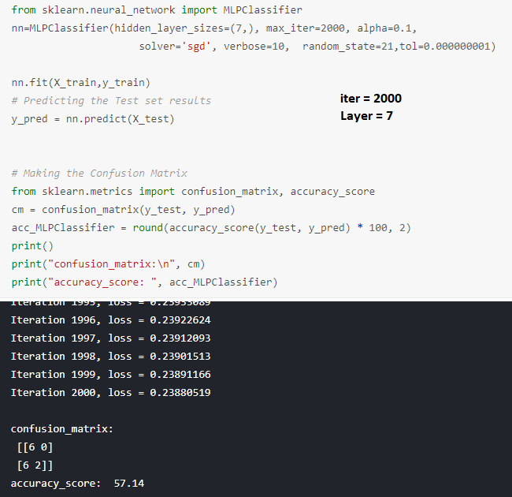
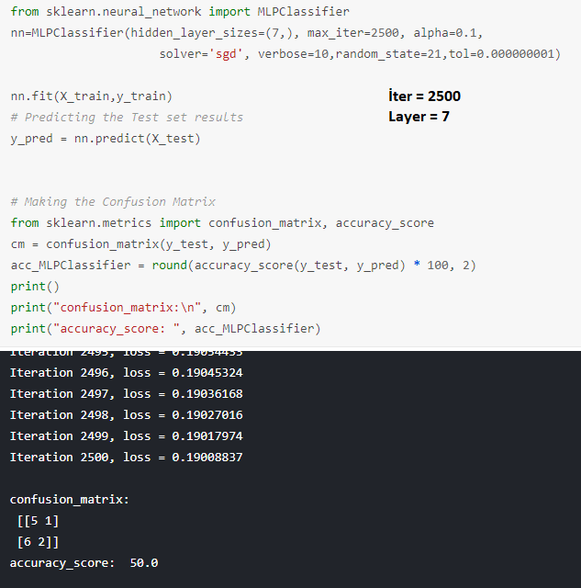
Metin işlenmesi için kullanılan modeldeki değişkenlerin DOĞRULUK SKORU(accuracy score)’a etkisi

Slide 20
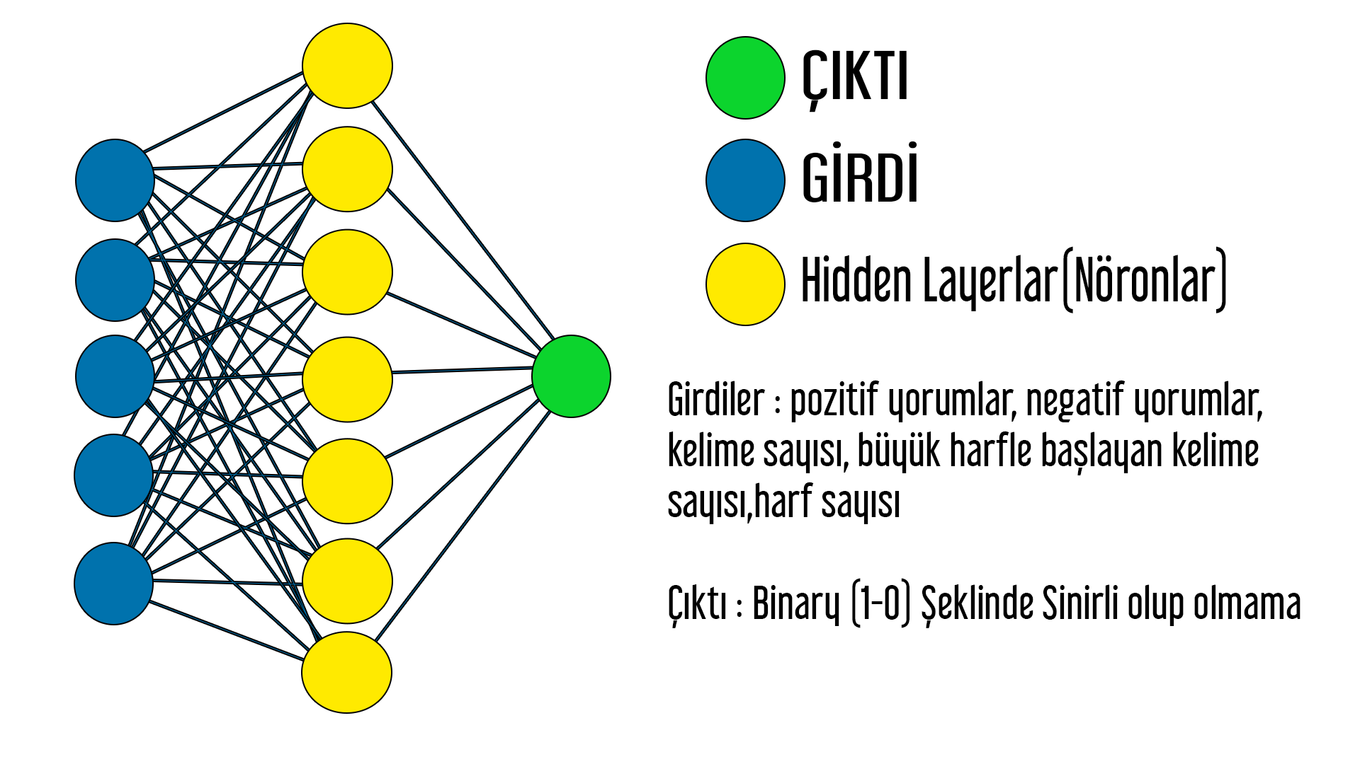

Slide 21
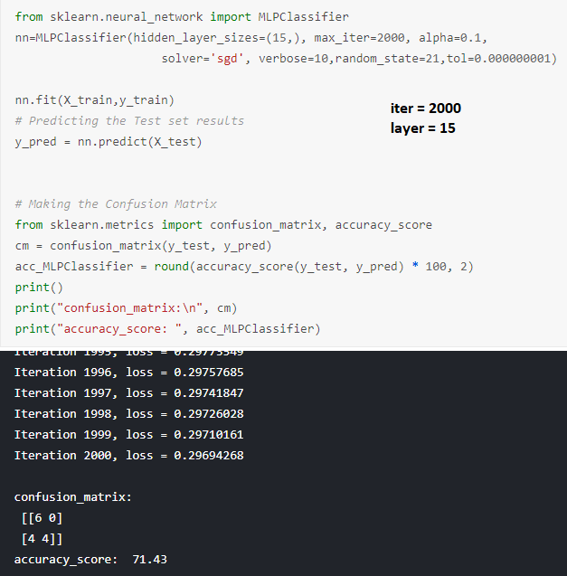
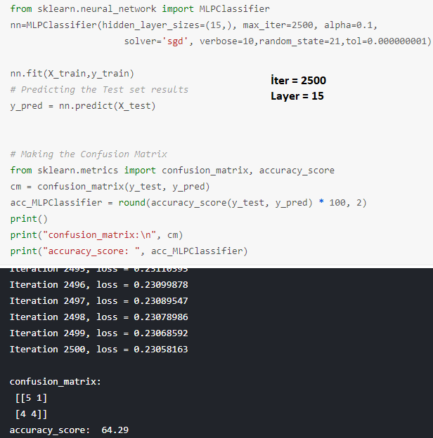
Metin işlenmesi için kullanılan modeldeki değişkenlerin DOĞRULUK SKORU(accuracy score)’a etkisi

Slide 22
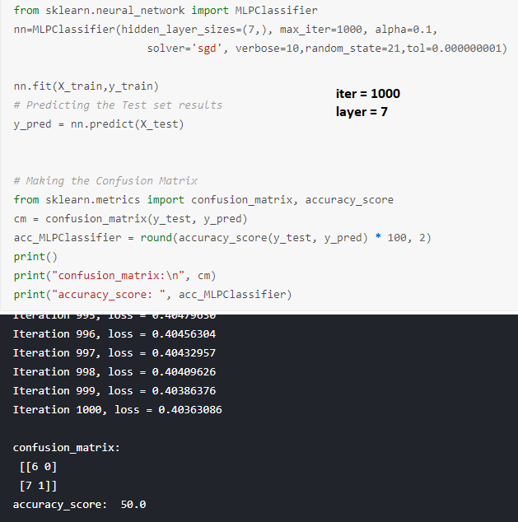
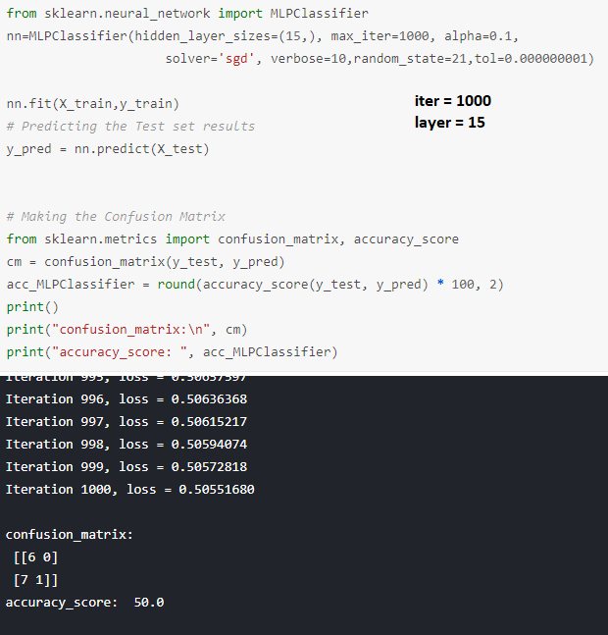
Metin işlenmesi için kullanılan modeldeki değişkenlerin DOĞRULUK SKORU(accuracy score)’a etkisi

Slide 23
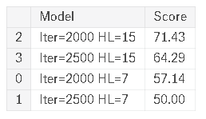
TOPLAM MODEL SKORLARI

Slide 24
Kaynakça
www.github.com/uzay00/KaVe
www.kaggle.com/kanncaa1/data-sciencetutorial-for-beginners
www.python.tc/python-nedir/
www.medium.com/@hakkikaansimsek
www.bilgisayarkavramlari.sadievrenseker.com

Slide 25



İletişimde kalalım
Yemregundogmus
Yemregun@gmail.com

